Slide 1



SEP - SUBEO
Vetor Brasil
Trainees:
Jonatas Castelo Branco – Eng. Produção, MBA Gestão de Políticas Públicas.

Slide 2
Plano de Investimento Público - PIP
Por que é necessário um plano de investimentos?
Escassez de recursos
Priorizar investimentos com maior impacto junto à sociedade
Organizar a execução orçamentária dos órgãos
Objetivo Geral :
Definir fluxo para controle e acompanhamento de investimento.

Slide 3
Plano de Investimento Público - PIP
Atores participantes
SUBEO: metodologia e gestão do plano de investimentos
Órgãos setoriais: demandam os investimentos e fornecem as informações sobre os mesmos
SUBEPP: validação das informações dos projetos estruturantes e submissão ao comitê de mudanças do Realiza+
Secretário da SEP: validação do plano de investimentos
Comitê de Avaliação de Investimentos Públicos: analisa planos de investimentos e submete ao governador
Governador: decisor final quanto os investimentos que serão realizados

Slide 4
Plano de Investimento Público - PIP
Pesquisa:
Quais Uf’s possuem algum escopo de trabalho voltado para investimentos públicos?
Encontramos : RJ e CE
RJ : Plano Anual de Investimentos.
CE : Metodologia de Planejamento e Avaliação de projetos de investimento.

Slide 5
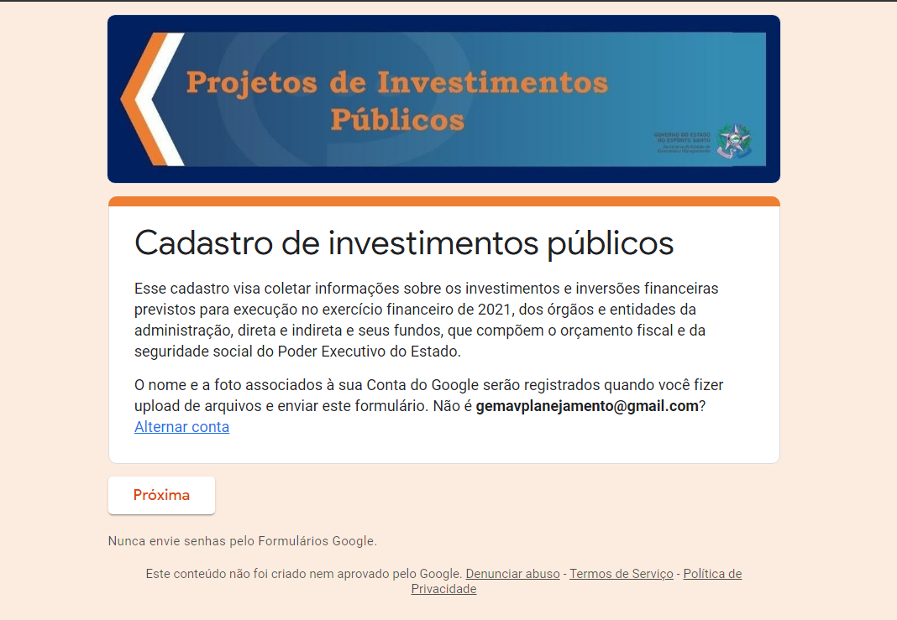
Plano de Investimento Público - PIP
Com as informações fornecidas, usamos a plataforma Google Forms, pra criar um formulário para a captação dos projetos.

Slide 6
Composição do Formulário PIP
DADOS BÁSICOS
Informações gerais do projeto.
Nome do projeto
Unidade orçamentária responsável
Unidade orçamentária executora
Objetivo do projeto
Resultados e Impactos esperados
Público Alvo
Escopo do projeto
Município
Categoria (Construção, Ampliação, Reforma/Revitalização, Equipamento, Tecnologia)
Se é projeto estruturante (Área e Desafio)
Se está alinhado a algum planejamento setorial

Slide 7
Composição do Formulário PIP
ORÇAMENTÁRIO - Projetos em Execução
Execução física
Status do investimento (em andamento, paralisado)
Programa;
Ação;
P.O. (Plano Orçamentário);
Valor executado até 2020;
Fonte de recurso;
Valor previsto total para a fonte;
Valor previsto em 2021;
Suplementação para 2021;
Valor previsto 2022;
Valor previsto 2023;
As informações referentes a valor serão lançadas em quantas fontes forem necessárias.

Slide 8
Composição do Formulário PIP
ORÇAMENTÁRIO – Novos Projetos
Status do investimento (estudos, termo de referência do projeto, elaboração de projeto, licitação da obra etc.);
Previsão orçamentária;
Programa;
Ação;
PO (Plano Orçamentário);
Valor previsto total para a fonte principal;
Valor previsto em 2021;
Suplementação para 2021;
Valor previsto 2022;
Valor previsto 2023;

Slide 9
Composição do Formulário PIP
DESPESAS OPERACIONAIS
Estimativa de despesa após a conclusão do investimento
Equipamento (Se após a conclusão do projeto, demandar aquisição de equipamentos, informar valor);
Custeio (Se após a conclusão do projeto, demandar custeio, informar valor anual);
Pessoal (Se após a conclusão do projeto, demandar despesa com pessoal, informar valor anual).

Slide 10
Quais investimentos entram no PIP?
Investimentos iguais ou superiores a R$ 200 mil
Investimentos apoiados pelo FEFIN
Provenientes de captação de recursos
Investimentos para quais os órgãos solicitem alteração orçamentária sem indicação de fonte

Slide 11
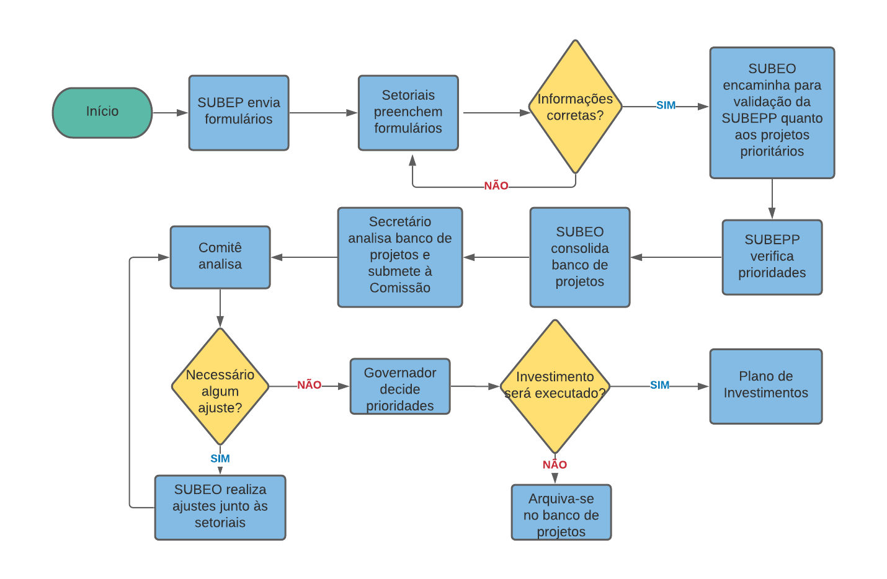
Fluxo de validação dos investimentos

Slide 12
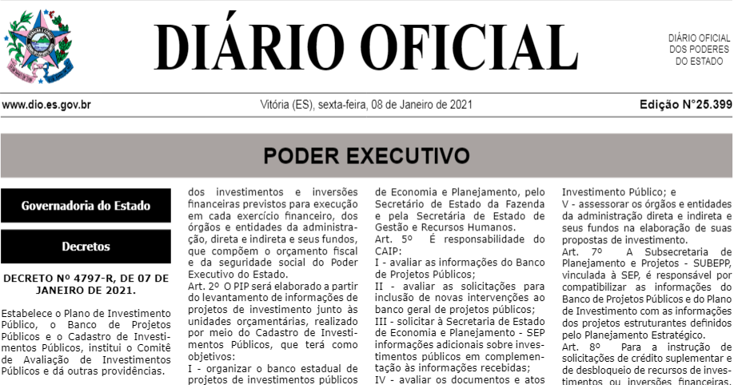
Institucionalização do PIP, decreto 4797-R
Estabelece o Plano de investimento Público, o Banco de Projetos Públicos e o cadastro de Investimentos Públicos, institui o Comitê de avaliação dos investimentos.

Slide 13
Plano de Investimento Público - PIP
Treinamento: 2 dias de treinamento para as UO’s responsáveis pelo cadastro dos investimentos no formulário.
Participação de mais de 150 servidores.
Resumo dos Projetos cadastrados:
884 projetos cadastrados
701 projetos com Recursos de Caixa
R$ 3,83 Bi em recursos de Caixa
2021 – R$ 5,32 Bi
R$ 1,48 Bi para Outras Fontes
2022 - 2023
R$ 4,90 Bi em recursos de Todas as Fontes

Slide 14
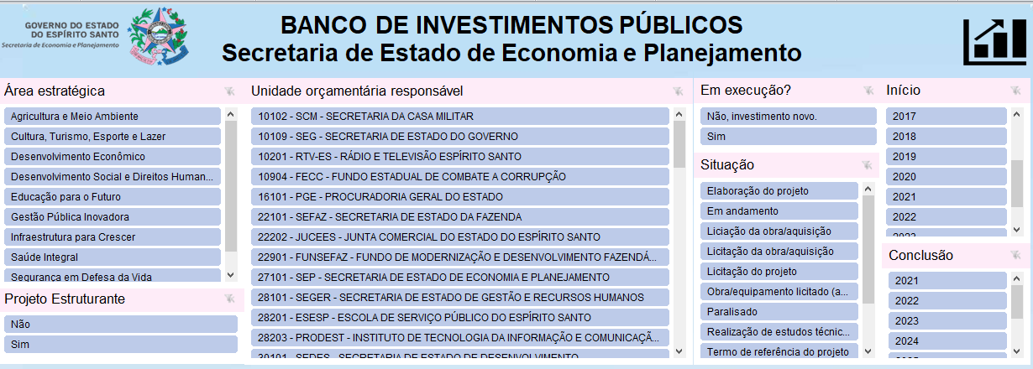
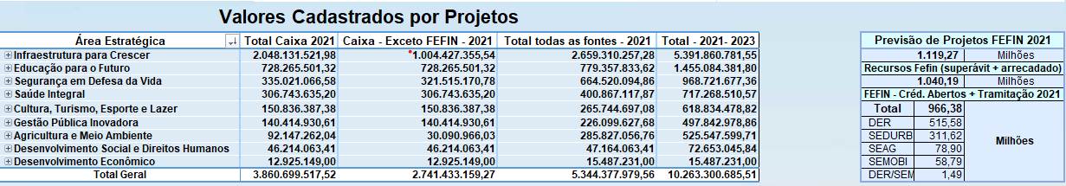
Plano de Investimento Público - PIP

Slide 15
Agradecemos pela colaboração de todos!

